Slide 1


ทำเนียบคณะกรรมการตรวจสอบและติดตาม
การบริหารงานตำรวจ
สถานีตำรวจภูธรฆ้องชัย จังหวัดกาฬสินธุ์

Slide 2






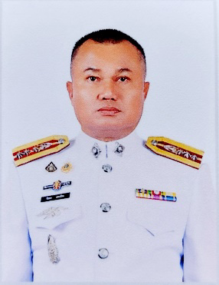
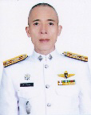
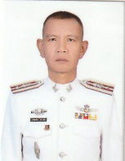




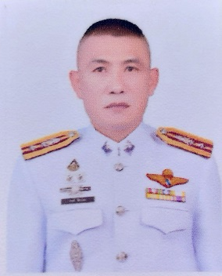
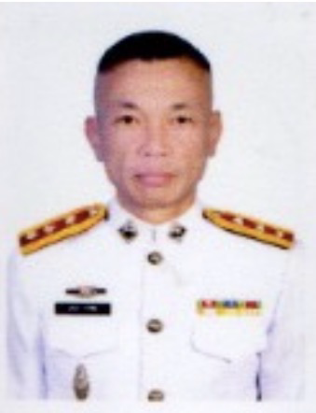
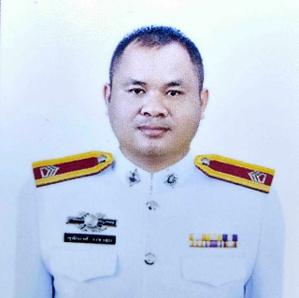
ทำเนียบคณะกรรมการตรวจสอบและติดตามการบริหารงานตำรวจ
สถานีตำรวจภูธรฆ้องชัย จังหวัดกาฬสินธุ์
กรรมการโดยตำแหน่ง
พ.ต.อ. ชัยพล พลเยี่ยม
พ.ต.ท. รุจน์ วิเชียรภักดิ์
พ.ต.ท. เกรียงไกร จำนงกิจ
รองประธาน กต.ตร.สภ.ฆ้องชัย
กรรมการ กต.ตร.สภ.ฆ้องชัย
กรรมการ กต.ตร.สภ.ฆ้องชัย
ผกก.สภ.ฆ้องชัย
รอง ผกก.(สอบสวน)
รอง ผกก.ป. สภ.ฆ้องชัย
089-7116090
087-2280018
086-2355380
พ.ต.ท. กิตติ ฟักน้อย
พ.ต.ท. เศวก จรพิศ
จ.ส.ต. พุฒิพงษ์ ราซาลุม
กรรมการ กต.ตร.สภ.ฆ้องชัย
กรรมการและเลขานุการ
กรรมการ กต.ตร.สภ.ฆ้องชัย
รอง ผกก.สส. สภ.ฆ้องชัย
สว.อก.สภ.ฆ้องชัย
ผบ.หมู่ (ป.) ปฏิบัติหน้าที่
065-3761191
098-1546527
094-6399291

Slide 3

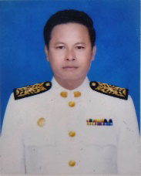
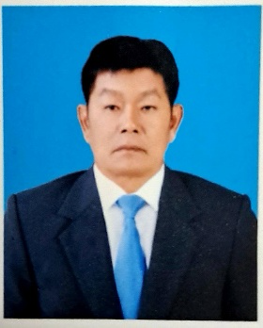
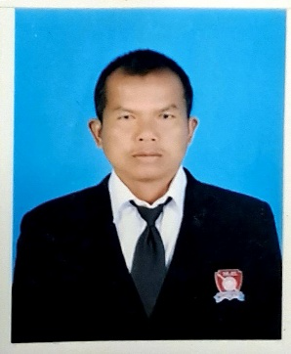

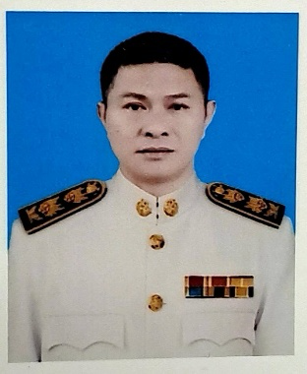
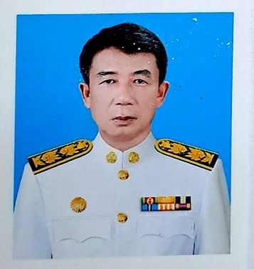
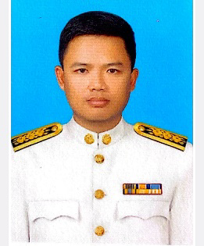
ทำเนียบคณะกรรมการตรวจสอบและติดตามการบริหารงานตำรวจ
สถานีตำรวจภูธรฆ้องชัย จังหวัดกาฬสินธุ์
กรรมการโดยการคัดเลือก
นายสมคิด ชนะบุญ
นายสมชาย นีละวงค์
นายชัยยา ภูนพทอง
ประธาน กต.ตร.สภ.ฆ้องชัย
รองประธาน กต.ตร.สภ.ฆ้องชัย
กรรมการ กต.ตร.สภ.ฆ้องชัย
นายก อบต.ลำชี
ค้าขาย ร้าน ออล อิน วัน พาณิชย์
กำนันตำบลโนนศิลาเลิง
093-5471827
081-0050940
089-2791791
พ.จ.อ. ชาญชัย ดอนภิรมย์
นายอาวุร ศรีกมล
จ.ส.อ. นฤทธิ ดาบพลหาร
กรรมการ กต.ตร.สภ.ฆ้องชัย
กรรมการ กต.ตร.สภ.ฆ้องชัย
กรรมการ กต.ตร.สภ.ฆ้องชัย
ปลัด อบต.เหล่ากลาง
ปลัด อบต.ลำชี
ปลัดอำเภอฆ้องชัย
089-1979493
062-5651437
063-9040814

Slide 4

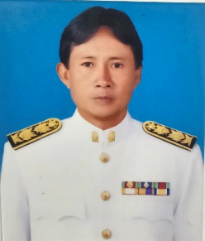
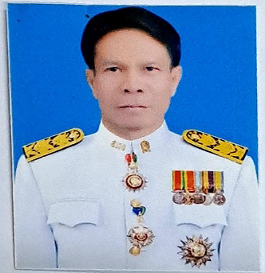
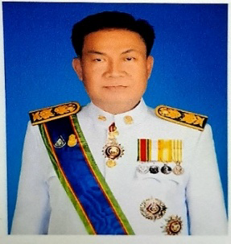
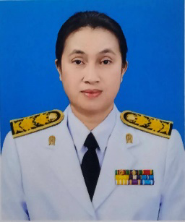
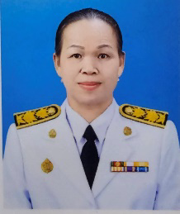
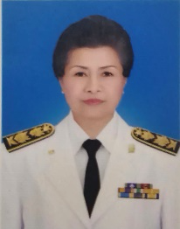
ทำเนียบคณะกรรมการตรวจสอบและติดตามการบริหารงานตำรวจ
สถานีตำรวจภูธรฆ้องชัย จังหวัดกาฬสินธุ์
กรรมการโดยการคัดเลือก
นายพิทักษ์ สุจิตตกุล
นายสุทศ ศรีตะวัน
นายสมควร ศรีชมพู
กรรมการ กต.ตร.สภ.ฆ้องชัย
กรรมการ กต.ตร.สภ.ฆ้องชัย
กรรมการ กต.ตร.สภ.ฆ้องชัย
ข้าราชการครู (บำนาญ)
ทำการเกษตร
ทำสวนผลไม้
093-3208811
093-3208811
092-3939455
นางจิราพร นาจรูญ
นางผ่องศรี พลอาจทัน
นางบังอร ศรีจินดา
กรรมการ กต.ตร.สภ.ฆ้องชัย
กรรมการ กต.ตร.สภ.ฆ้องชัย
กรรมการ กต.ตร.สภ.ฆ้องชัย
ผอ.รร.ท่าแห่วิทยาคม
พยาบาลวิชาชีพชำนาญการ
ร้านสะดวกซื้อ
081-2612262
063-6694529
081-9646459

Slide 5
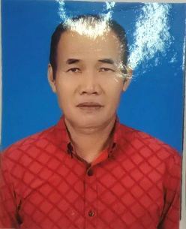
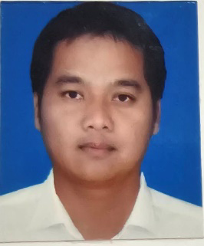
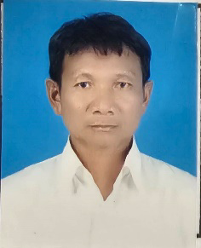




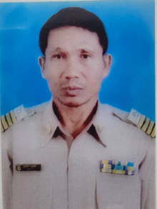
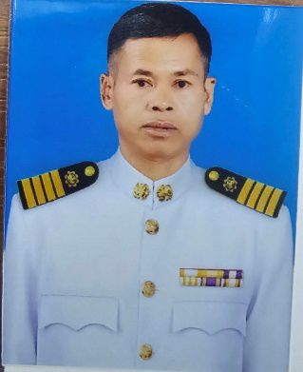
ทำเนียบคณะกรรมการตรวจสอบและติดตามการบริหารงานตำรวจ
สถานีตำรวจภูธรฆ้องชัย จังหวัดกาฬสินธุ์
กรรมการโดยการคัดเลือก
นายบุญเตือน ภูลาด
นายวุฒิชัย ไชยกิ่ง
นายสากล พวงทอง
กรรมการ กต.ตร.สภ.ฆ้องชัย
กรรมการ กต.ตร.สภ.ฆ้องชัย
กรรมการ กต.ตร.สภ.ฆ้องชัย
ทำไร่นาสวนผสม
ทำนา
เกษตรกร ปลูกผัก
081-7390085
087-9519226
087-1288165
นายคมสันต์ คันตะลี
นายสมาน นาถมทอง
กรรมการ กต.ตร.สภ.ฆ้องชัย
กรรมการ กต.ตร.สภ.ฆ้องชัย
ค้าขาย
ผู้ใหญ่บ้านโคกสะอาด หมู่ 10
083-3046990
081-9409656

